Slide 1


муниципальное бюджетное общеобразовательное учреждение «Школа № 3» города Богородска
Социальный проект «День книгодарения»
Апельсин

Slide 2

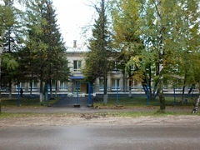
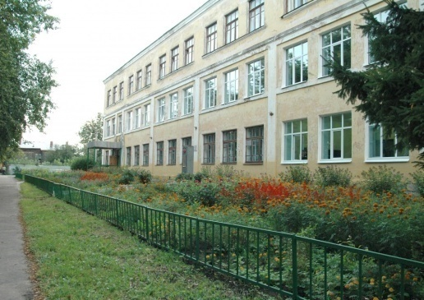
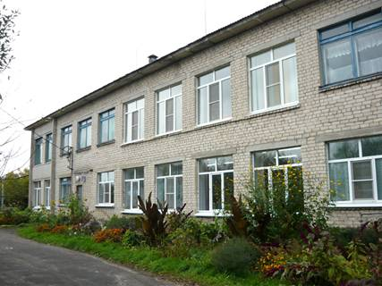
География проекта
Апельсин
МБДОУ «Детский сад № 14 «Улыбка» г.Богородск, улица Чернышевского, д.45
МБОУ «Школа №3» г.Богородск, улица Ленина д.227
МБДОУ «Детский сад № 7 «Ромашка» г.Богородск, улица Свердлова , д.127
Богородская ЦРБ
Г. Богородск, ул. М.Горького д. 2 а
МБДОУ «Детский сад № 18 «Родничок» г.Богородск, улица Ленина , д.268

Slide 3
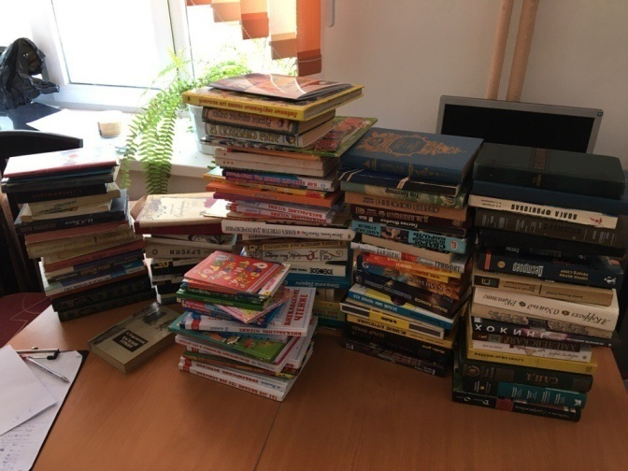
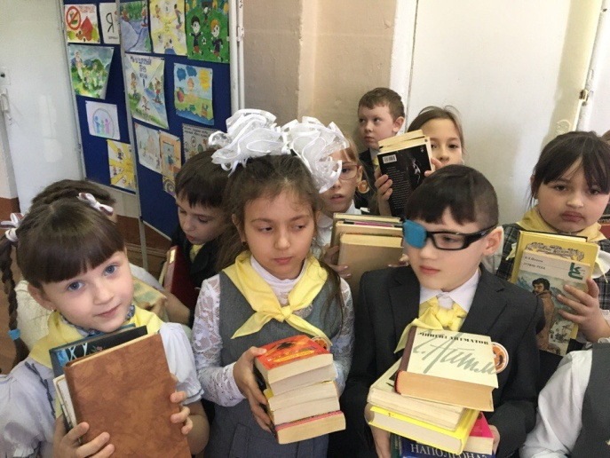
Краткая аннотация проекта
Апельсин
14 февраля- Международный день книгодарения.
Волонтерский отряд объявил сбор книг взрослых и детских авторов для передачи их в детские сады, терапевтическое отделение ЦРБ города Богородска.

Slide 4
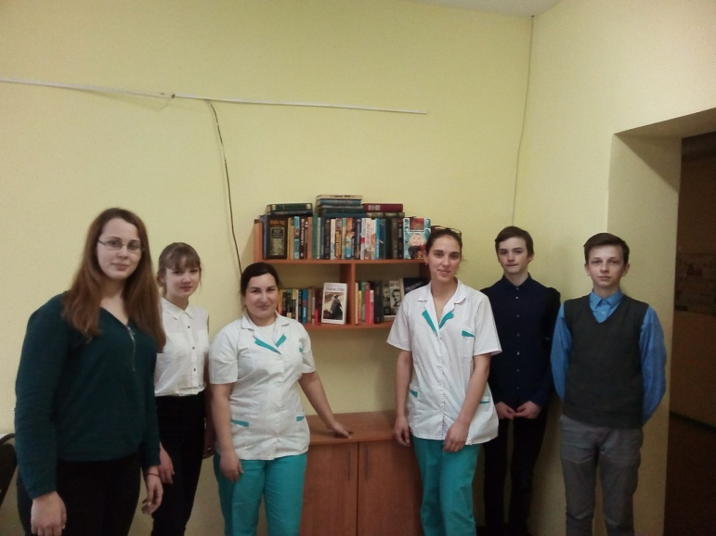
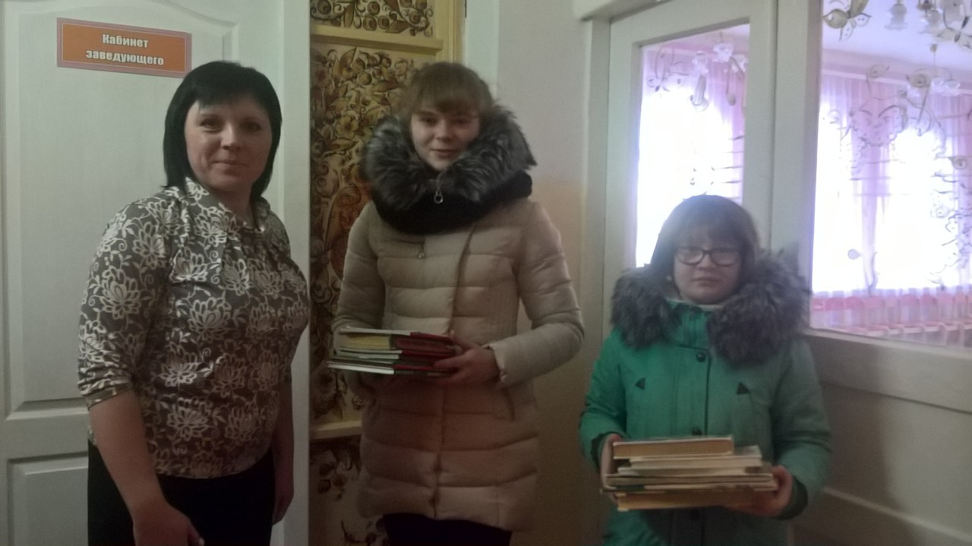
Описание проблемы
Апельсин
Отсутствие читательского уголка в терапевтическом отделении ЦРБ
Маленький библиотечный фонд в садиках

Slide 5
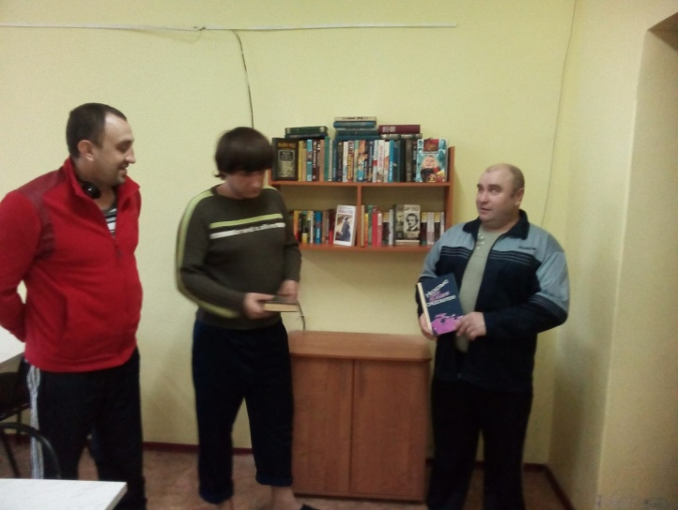
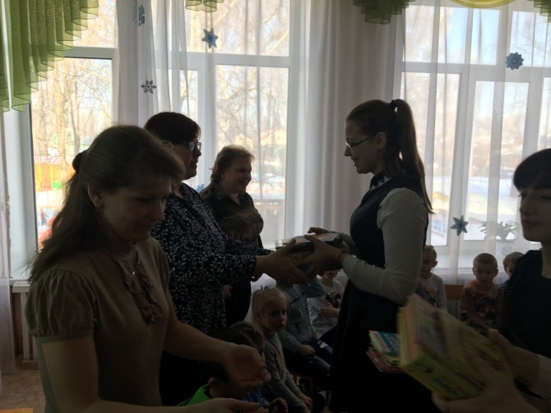
Целевые группы проекта
Апельсин
Воспитанники МБДОУ «Детский сад № 14, №18, №7»
Пациенты терапевтического отделения ЦРБ

Slide 6

Цель и задачи проекта
Апельсин
Цель
Организовать уголок читателя в детских садах №7, №14,№18 и терапевтическом отделении ЦРБ
Задачи:
- объявить акцию «Подари книгу» среди обучающихся и родителей МБОУ «Школа №3»
-приобрести книжную полку
- оборудовать читательский уголок в детских садах №7, №14,№18 и терапевтическом отделении ЦРБ

Slide 7
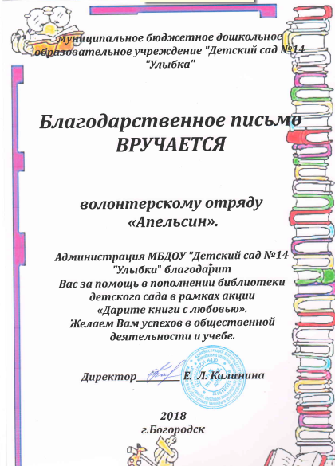

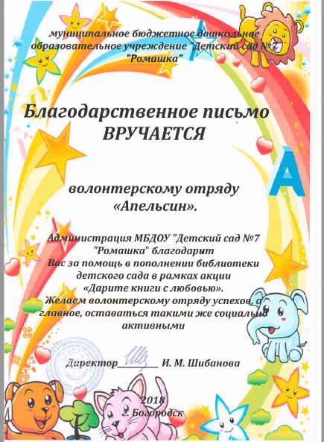
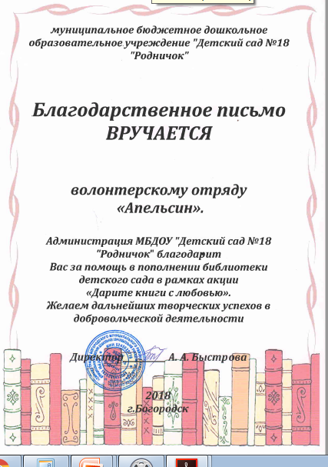
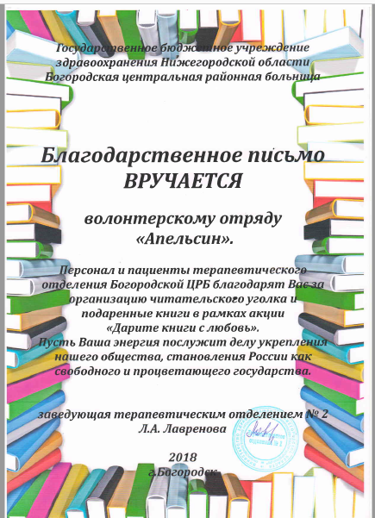
Фактические результаты проекта
Апельсин
Собраны 236 книги для больницы и 137 детских книг, оборудован читательский уголок

